Slide 1
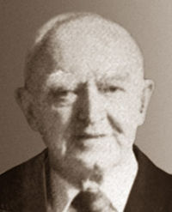
Ревуцький Валер'ян Дмитрович
Учень 11-В класу
Лихошерстов Дмитро

Slide 2
Вступ
Ревуцький Валер'ян Дмитрович ( 1 червня 1910, Київ — 23 грудня 2010, Ванкувер, Канада) - український театрознавець, педагог і театральний критик. Батьки, Дмитро Миколайович Ревуцький та Катерина Миколаївна Уралова, були вихідцями із України. Були звичайними робітниками.Батько працював музикантом.

Slide 3
Тяжкий тернистий шлях митця
Початкова школа;
Московський театральний інститут (1941р.);
У 1942–1943 мистецький керівник театру-студії «Ґроно» у Києві.
1941—1942 викладач історії українського театру в Києві (Музично-драматична консерваторія)
1943 — 1944 у Львові (Театральна Студія при Інституті Народної Творчості).

Slide 4
Життя за кордоном
З 1944 перебуває за межами України: спочатку в Італії, потім у Великій Британії.
З 1950 постійно проживає в Канаді.
1956 — закінчив магістратуру Торонтського університету.
Від 1960 до 1976 професор славістики в Університеті Британської Колумбії (Ванкувер).
1976—1979 професор славістики в Університеті м. Вікторія (Канада).

Slide 5
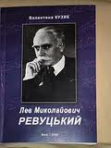
Наукові праці та роботи
Статті з історії театру і драми в українських, російських та англійських журналах.
Автор праць:
-„П’ять великих українських авторів”;
-„В орбіті світового театру”;
-„Коротка історія українського театру”;
-„По обрію життя: спогади”;

Slide 6
Монографії
«П'ять великих акторів української сцени» (Париж, 1995)
«Нескорені березільці Йосип Гірняк і Олімпія Добровольська» (Нью-Йорк, 1985)
«Лесь Курбас у театральній діяльності в оцінках сучасників» (Балтімор—Торонто, 1989)
«В орбіті світового театру» (Київ—Харків, 1995)
«Віра Левицька: життя і сцена» (Торонто—Нью-Йорк, 1998), «По обрію життя» (Київ, 1999).

Slide 7
Заслуги
Іноземний дійсний член (академік) Національної академії мистецтв України (2001 р.).
Заслужений діяч мистецтв України (2002 р.).
Лауреат літературно-мистецької премії ім. І. Котляревського (1995р.).
Дійсний член Наукового товариства ім. Т. Шевченка у США.
Дійсний член української вільної академії наук у США і в Канаді, член Канадської асоціації славістів.

Slide 8
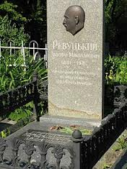
Вічна пам’ять митцю
Помер 23 грудня 2010 у місті Ванкувер, Канада.

Slide 9
Дякую за увагу!

